Slide 1
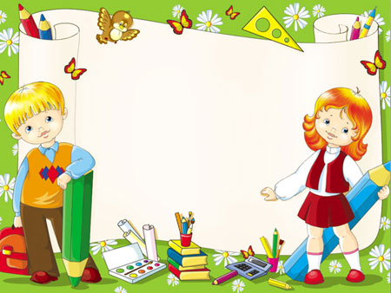
ПОДГОТОВКА
РУКИ К ПИСЬМУ

Slide 2
Уже доказано, что развитие руки находится в тесной связи с развитием речи и мышления ребенка. Поэтому работа по развитию мелкой моторики должна начинаться задолго до поступления ребенка в школу.

Slide 3
РИСОВАНИЕ

Slide 4
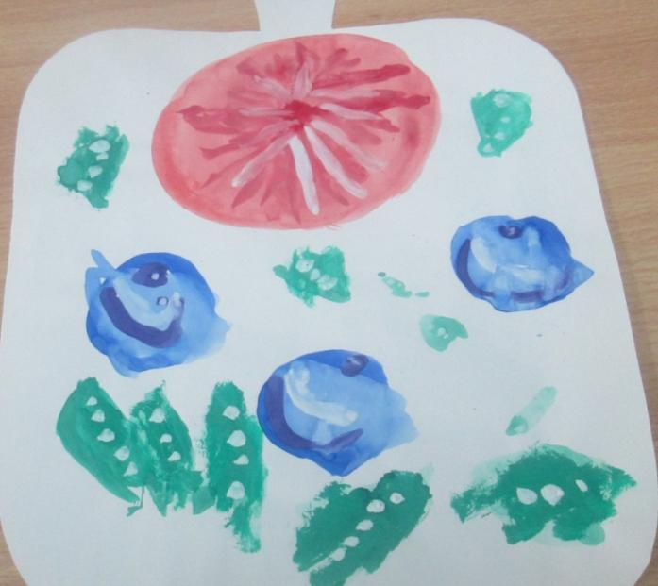
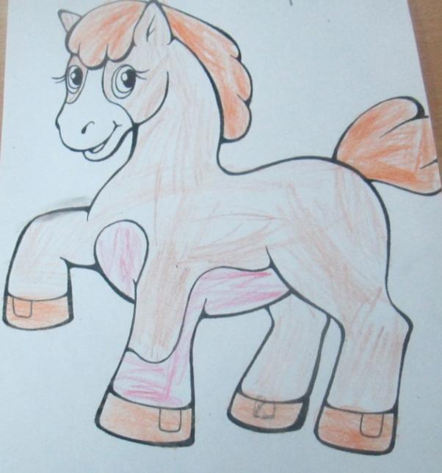

Slide 5
АППЛИКАЦИЯ

Slide 6
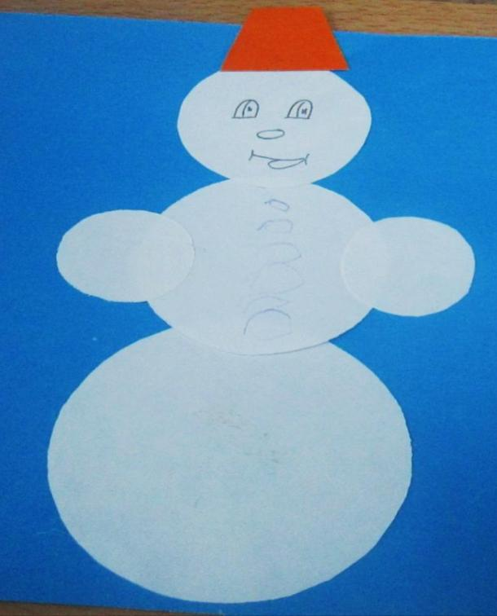
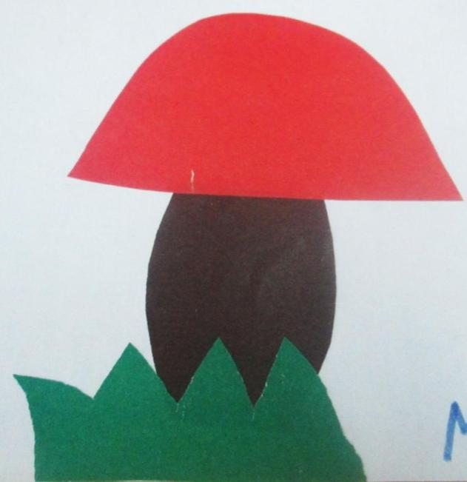

Slide 7
РАБОТА С БУМАГОЙ

Slide 8
Развивает мелкую моторику пальцев рук

Slide 9
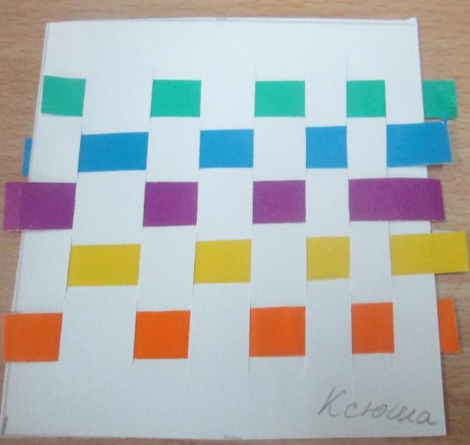
Работа Ксении

Slide 10
ОРИГАМИ

Slide 11
Способствует
развитию мышления,
учит
складывать бумагу
в разных направлениях

Slide 12
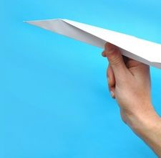
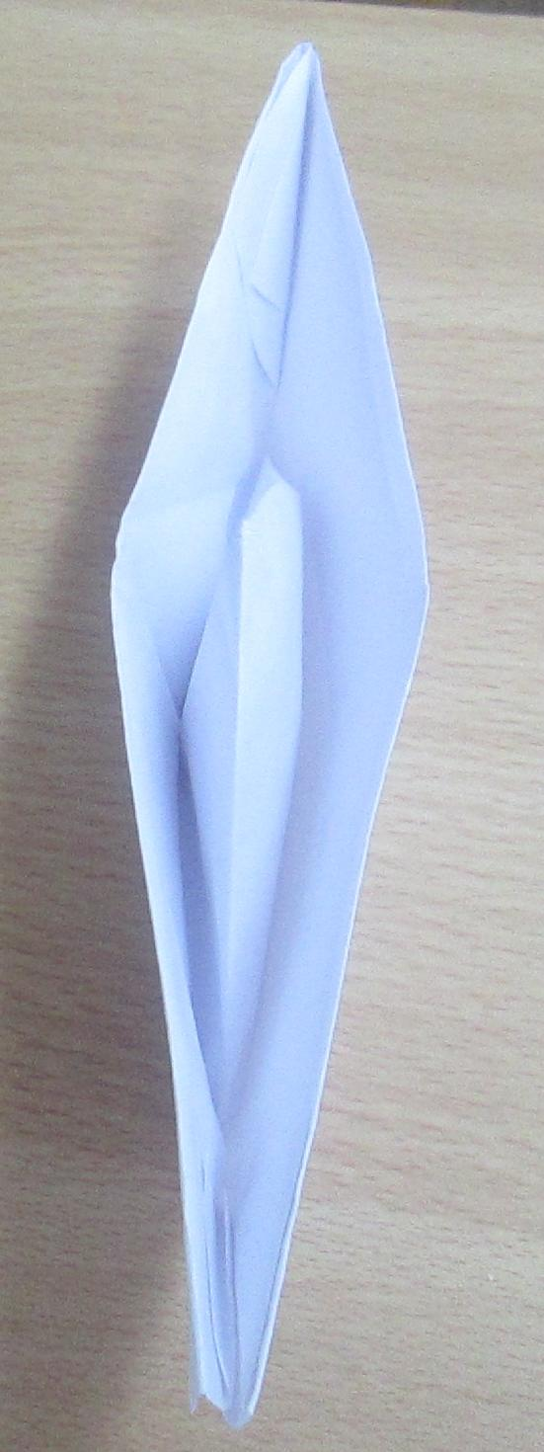

Slide 13
ГРАФИЧЕСКИЕ ДИКТАНТЫ

Slide 14
Развивают внимательность, умение слушать воспитателя, не отвлекаться во время занятий, умению ориентироваться на листе ( вправо, влево, вверх, вниз, наискосок)

Slide 15
Диктант для родителей
От точки проводим 8 клеток вправо, 2 клетки вверх,4 клеткивправо,5 клеток вниз, 4 клетки влево,2 клетки вверх, 4 клетки влево, 3 клетки вниз,1 клетка влево, 1 клетка вверх,1 клетка влево,1 клетка вниз, 1 клетка влево, 3 клетки вверх, 1 клетка влево, 1 клетка вверх и что у нас получилось?

Slide 16
НИТКОПИСЬ

Slide 17
Выкладывание нитками контура рисунка на бархатной бумаге контрастного цвета

Slide 18
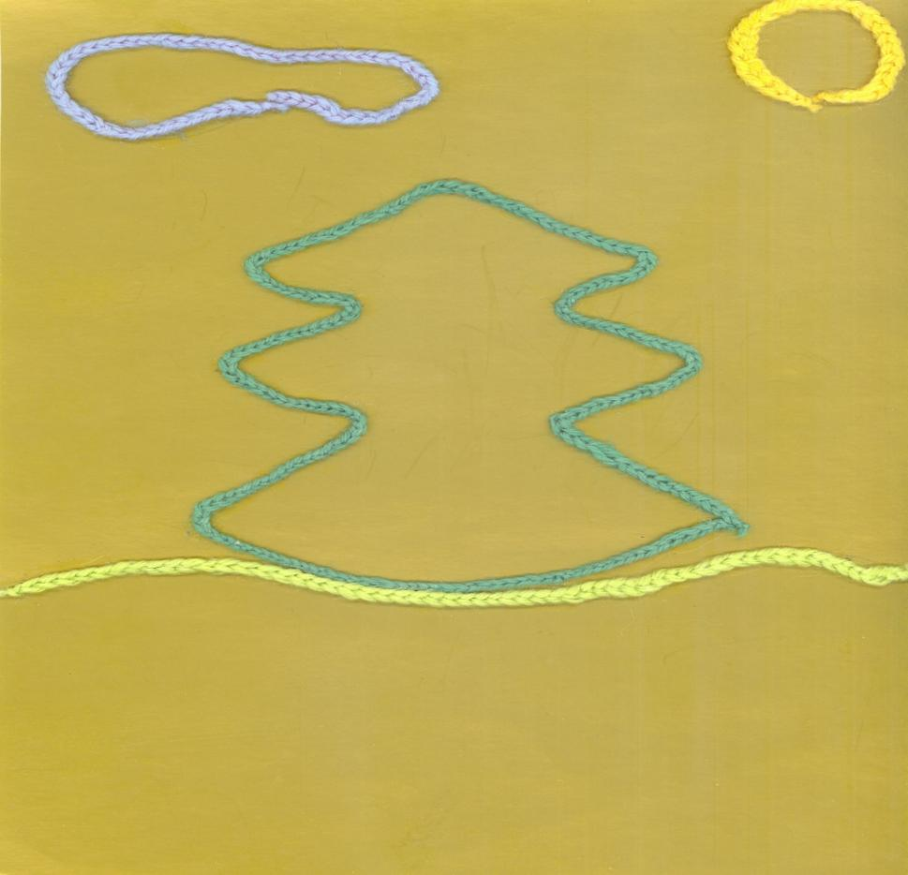

Slide 19
. ШТРИХОВКА

Slide 20
Штриховка - одно из важнейших упражнений. Овладевая механизмом письма, дети вырабатывают такую уверенность штриха, что когда они приступят к письму в тетрадях, у них это будет получаться как у человека, много писавшего.

Slide 21
Правила штриховки:
Штриховать только в заданном направлении.
Не выходить за контуры фигуры.
Соблюдать параллельность линий.
Не сближать штрихи, расстояние между ними должно быть 0,5 см.
Выполняются на нелинованной бумаге.

Slide 22
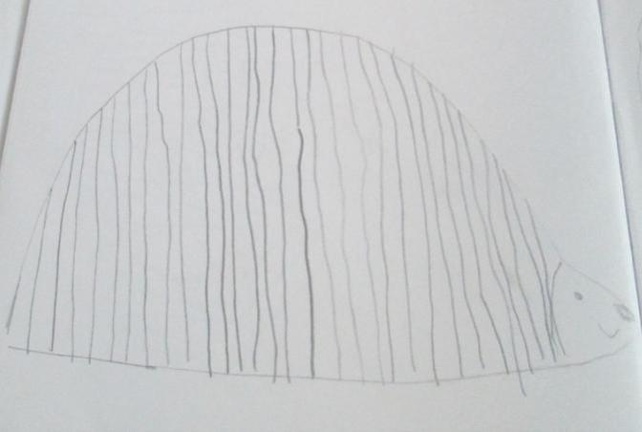
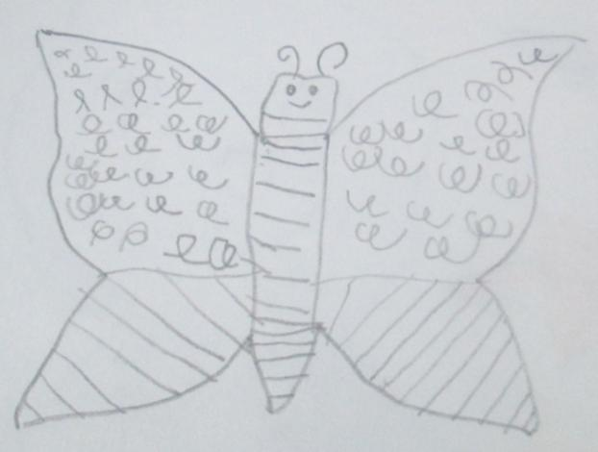
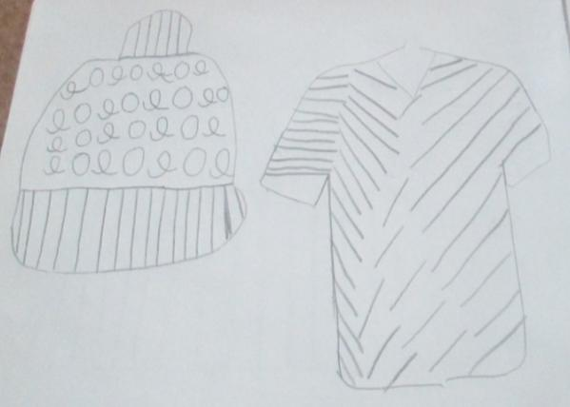
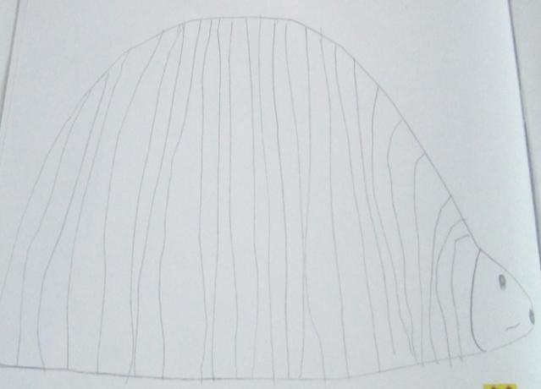

Slide 23
СПАСИБО ЗА ВНИМАНИЕ!

